Slide 1
Cours # 8 – Les comportements perturbateurs

Slide 2

Bienvenue dans l’univers du déficit cognitif!!
Cours #8:
Les comportements perturbateurs
Facteurs déclencheurs
La résolution d’un comportement perturbateur

Slide 3
Questions
Selon-vous :
A) Quels sont les comportements perturbateurs que vous connaissez?
B) Quelles seraient vos interventions?
C) Quels besoins sont perturbés?
D) Quels sont les soins d’assistance en lien avec ces besoins perturbés?

Slide 4
Définition
Il s’agit de troubles de comportement ou des attitudes qui :
Affectent négativement la personne
Dérangent les personnes de son entourage
Deviennent une cause de danger pour la personne et les autres

Slide 5



Les comportements perturbateurs
Comportements agressifs
Dysfonctionnels
Dérangeants
Hostiles (pas amical, haineux, opposition)

Slide 6
Un défi ?
Clientèle peu appréciée des soignants parce qu’elle est plus difficile à soigner.
Les clients sont souvent ignorés, évités.

Slide 7
Tolérance
Les troubles du comportement ne sont pas toujours perturbateurs.
S’ils n’affectent pas la personne et son entourage ils peuvent être tolérés.

Slide 8
Exemple:
Une dame ne coopère pas aux soins d’hygiène du matin qui sont donnés à la fin du quart de nuit à 6:30. Elle crie et frappe.
S’agit-il d’un comportement agressif ?
S’agit-il d’un comportement d’opposition ?
Quoi faire ?

Slide 9
Les comportements perturbateurs les plus fréquents p.90
L’agitation et l’errance
La fugue
Refus de coopérer dans les soins de base et pour la médication
Plaintes répétitives
Cris et hurlements
Répétition de phrases ou de questions
La violence verbale et physique
Comportements inadéquats à caractères sexuel

Slide 10
Facteurs déclencheurs d’un comportement perturbateur p.91
Basés sur le modèle ÉTEC.
État physique et émotif
Tâche
L’Environnement physique et humain
La Communication

Slide 11

État physique et émotif p.92
Effets secondaires des médicaments
Sevrage
Douleur
Inconfort (faim-soif-chaud-froid-uriner-constipation)
Maladies
Fatigue
Déficits sensoriels
Pas de lunettes, appareil auditif
Incontinence
Ennui
Peur et insécurité
Gêne
Frustration

Slide 12


Tâche
Trop complexe, trop longue, nouvelle
Ne respecte pas les habitudes antérieures ou les goûts
Génératrice de peurs anciennes
Pas expliquées clairement
Trop d’insistance pour la réaliser
Aide inadéquate pour exécuter (trop ou pas assez)

Slide 13

Environnement physique et humain
Espaces trop vastes, grandes fenêtres
Trop de stimulations (bruits, lumière, visiteurs)
Présence d’obstacles (porte fermées, meuble, une autre personne)
Nouveau personnel
Lumière trop vive
Absence de points de repère
Changement de chambre
Ennui

Slide 14

Communication
Phrases trop longues
Contact visuel absent
Voix trop forte
Débit trop rapide
Vocabulaire trop complexe
Absence de support gestuel
Surcharge sensorielle
Trop d’informations en même temps
Trop de consignes ou a répétition

Slide 15

Impacts des comportements perturbateurs p.93
la personne atteinte ;
les membres de la famille ;
les intervenants;
les autres résidants.

Slide 16
La résolution d’un comportement perturbateurs p.95
Démarche de soins
1- Collecte de données (grille d’observation)
2- Analyse et interprétation des données
3- Planification des interventions (travailler sur un seul comportement à la fois et limiter le nombre d’intervenant)
4- Exécution des interventions
5- Évaluation des interventions

Slide 17

Collecte de données p.95
Documentation précise et concise pendant 3 à 5 jours à l’aide d’une grille d’observation:
Description du comportement
Éléments déclencheurs
Interventions utilisées
résultats

Slide 18
Analyse des données
Élaboration d’hypothèses sur les liens entre le comportement perturbateur déterminé et les facteurs déclencheurs
Énoncer d’un objectif mesurable et observable
Prise en considération des interventions déjà utilisées et des résultats obtenus.

Slide 19
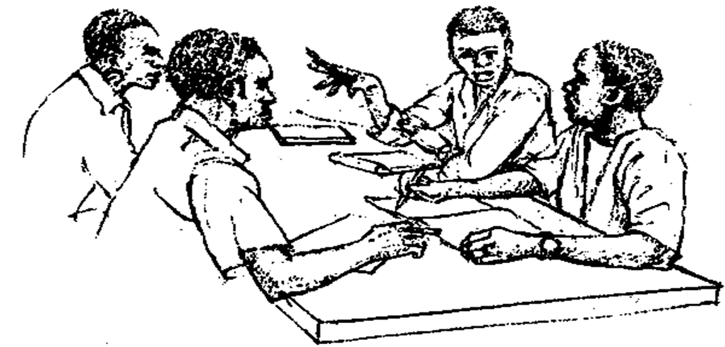
Planification des interventions
Précision des actions qui devront être mises en place.
** Travailler un seul comportement à la fois
** Limiter le nombre d’intervenants

Slide 20

Exécution des interventions
Ralliement nécessaire de tous les intervenants: soignants-famille

Slide 21

Évaluation
Si le comportement cesse: la démarche est terminée, mais les interventions demeurent.
Si le comportement ne cesse pas ou diminue peu: la démarche est reprise à partir de la collecte de données pour évaluer objectivement l’impact des interventions.

Slide 22
Boîte à outil
Diversion
Histoire de vie
Validation affective
Toucher affectif
Réminiscence
Présence simulée
Snoezelen

Slide 23
Boîte à outil
Thérapie occupationnelle
Musicothérapie
Dosage des stimulus

Slide 24

Activité
Voir la présentation sur la salle blanche
Exercice 3.2 sur la gestion des comportements perturbateurs
Voir le guide sur Moodle pour la gestion des comportements perturbateurs

Slide 25
Signes vitaux gériatriques
A: Autonomie/mobilité
I: Intégrité de la peau
N: Nutrition/Hydratation
É: Élimination
E: État cognitif/Comportement/Communication
S: Sommeil

Slide 26


Slide 27

Conclusion
CÉMEQ: 89 à 110
Fin du Chapitre 3
Rappel théorique:
Les comportements perturbateurs
Facteurs déclencheurs
La résolution d’un comportement perturbateur

